Slide 1


La Perla
Desarrollo de Aplicaciones Empresariales con Android
Integrantes:
- Quispe Arqque Dario Ruben U18100879
- Ticlla Livia Jeiner Jeanpier U19203592

Slide 2
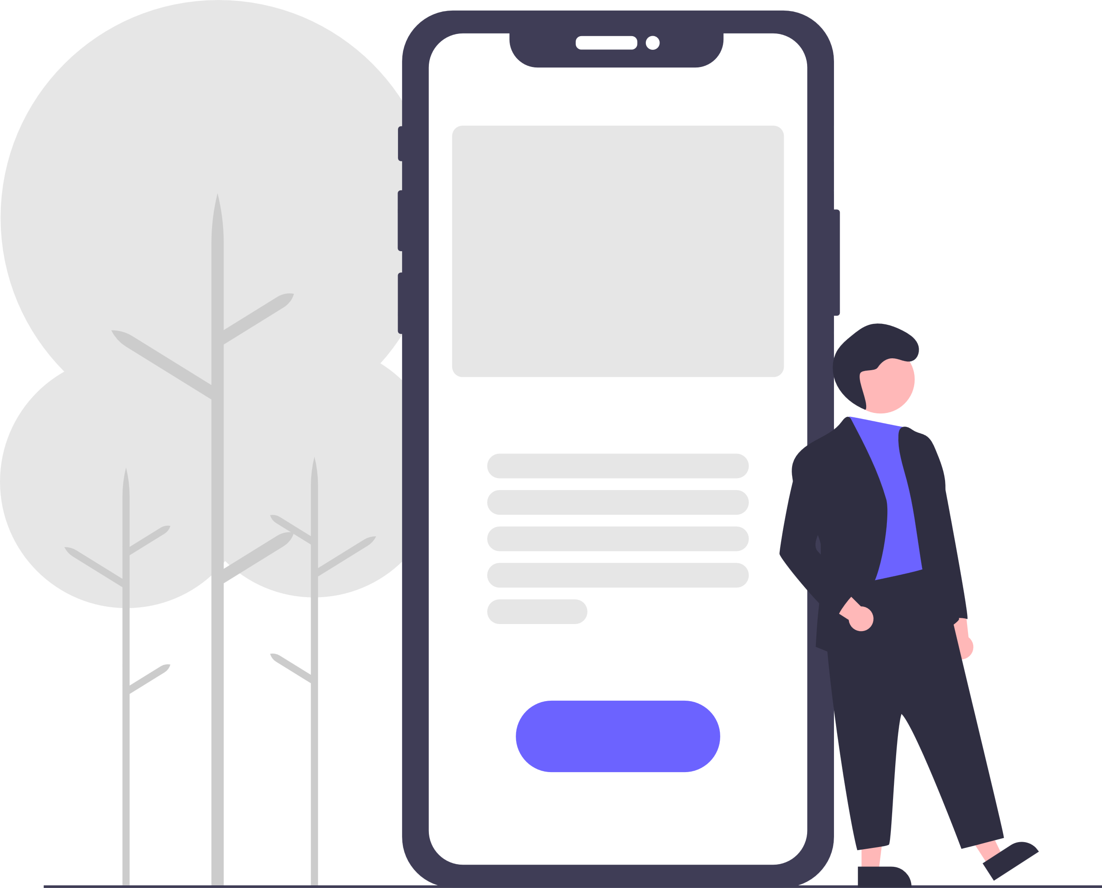
Problema
En Perú, existen muchos restaurantes que compiten entre sí para ofrecer la mejor calidad en la elaboración de sus platillos. Sin embargo, a pesar de este aumento en la calidad de la comida, muchos restaurantes presentan sistemas de pedidos ineficaces que causan retrasos a la hora de solicitar un pedido. Esto puede afectar negativamente la experiencia del cliente y disminuir su satisfacción con el servicio del restaurante.
Por lo tanto, para mejorar la calidad del servicio y aumentar la satisfacción del cliente, sería necesario desarrollar una aplicación móvil que permita mejorar la eficiencia del sistema de pedidos y evitar retrasos en la entrega de los platillos para el restaurante “La Perla”.

Slide 3
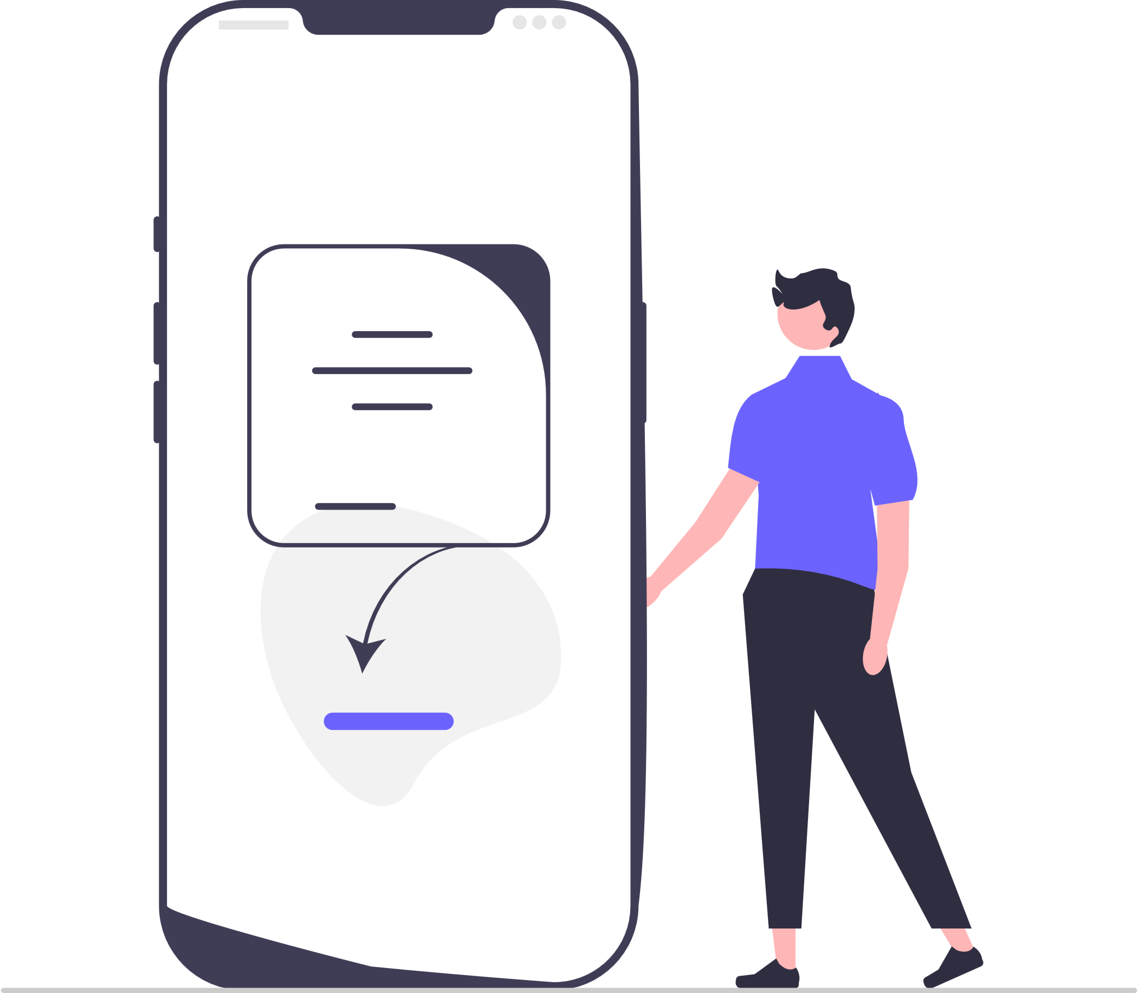
Razones
Cualitativa
La principal razón cualitativa es mejorar la calidad del servicio al cliente al tener un sistema de pedidos sofisticado y eficiente, lo que permite evitar inconvenientes a la hora de realizar compras y mejorar la experiencia del cliente. Además, una aplicación móvil puede ayudar a aumentar el prestigio del restaurante al ser recomendado por los clientes satisfechos donde se estima incrementar la tasa de recomendación en un 30%.
Cuantitativa
La principal razón es el desarrollo de una aplicación móvil puede aumentar la eficiencia en el proceso de pedidos en un 70% y reducir los costos asociados con los errores y retrasos en el servicio en un 30%. Esto puede traducirse en un aumento en la satisfacción del cliente y, por lo tanto, en un aumento en las ventas y ganancias para el restaurante.

Slide 4
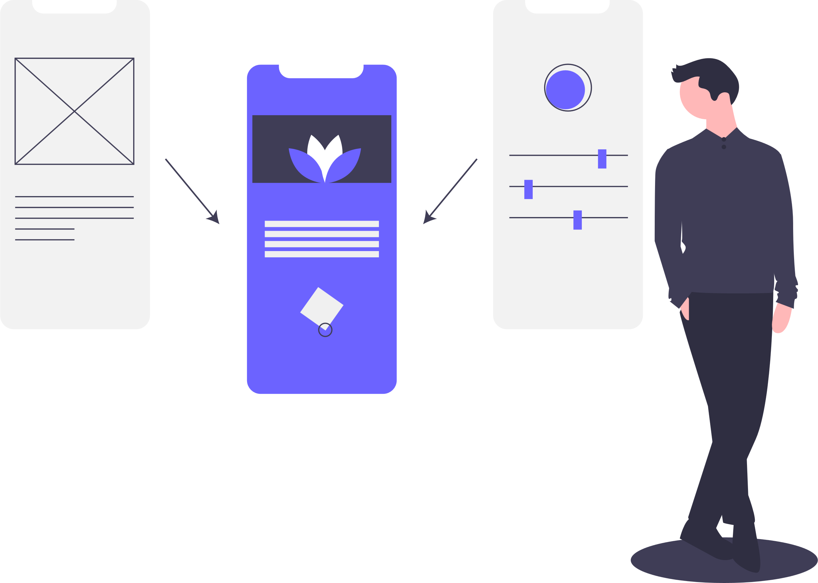
Alcances y Objetivos
Alcance
El desarrollo de una aplicación móvil para el restaurante “La Perla” incluye la definición de los requisitos y necesidades del cliente, el diseño y desarrollo de la aplicación móvil.
Objetivos:
General
Específicos
Lograr satisfacer las necesidades y requerimientos del cliente al ofrecer un servicio de calidad a través de la aplicación móvil eficiente e intuitiva.
Ofrecer un aplicativo con un sistema dinámico y de navegación sencilla, evitando que el uso de la app sea tedioso para el cliente.
Mejorar la eficiencia del sistema de pedidos para reducir los errores y retrasos en el servicio.

Slide 5
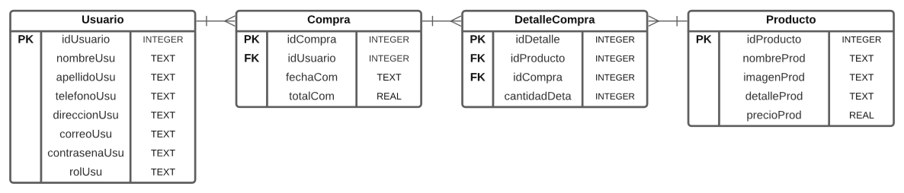


Diagrama Físico

